Slide 1
資訊安全分析的linux實戰
工程學院
院通識課程:資訊安全與素養
學生:曹翊晴
教師:曾龍

Slide 2
agenda
1.資訊安全目標:CIA
破換CIA的各種資安情境
保護CIA的各種技術
2.雜湊函數與實戰
3.密碼學的基本認知
4.linux實戰技術
5.Linux-CTF解題

Slide 3
4.linux實戰技術

Slide 4
5.Linux-CTF解題

Slide 5
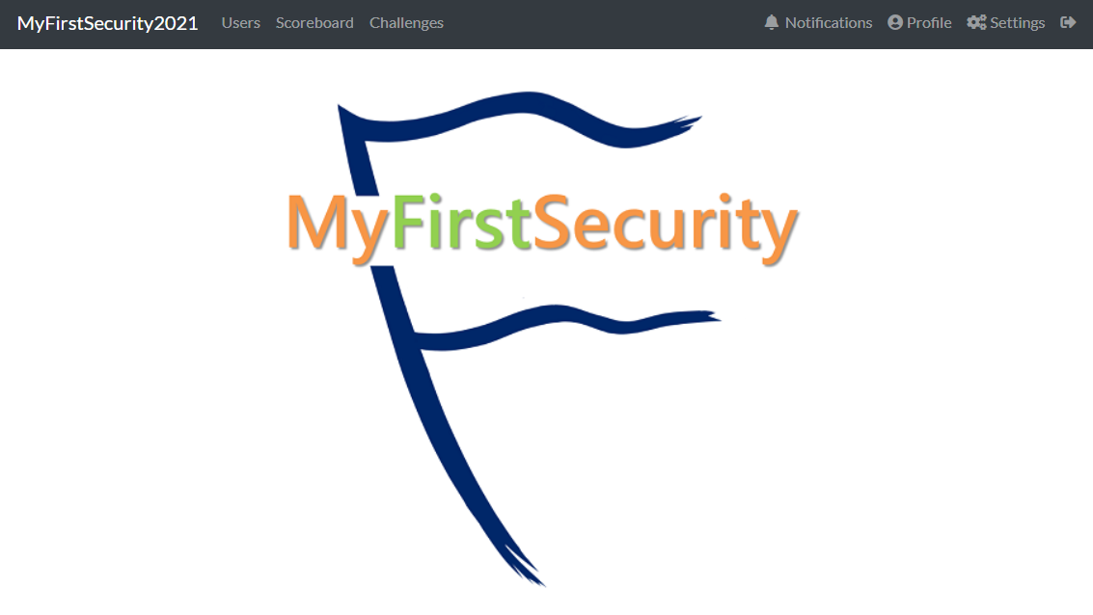

使用putty進行網路連線
PuTTY
a free SSH and telnet client for Windows

Slide 6
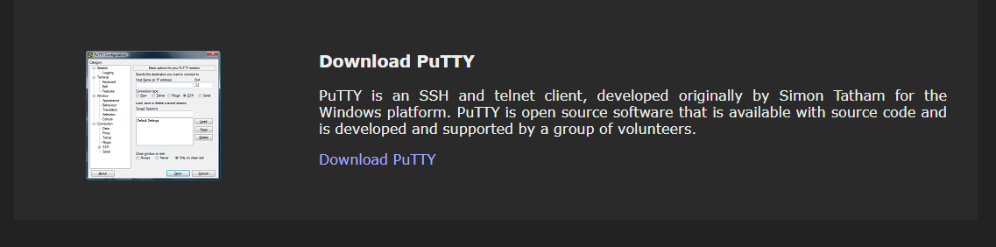
https://www.putty.org/

Slide 7
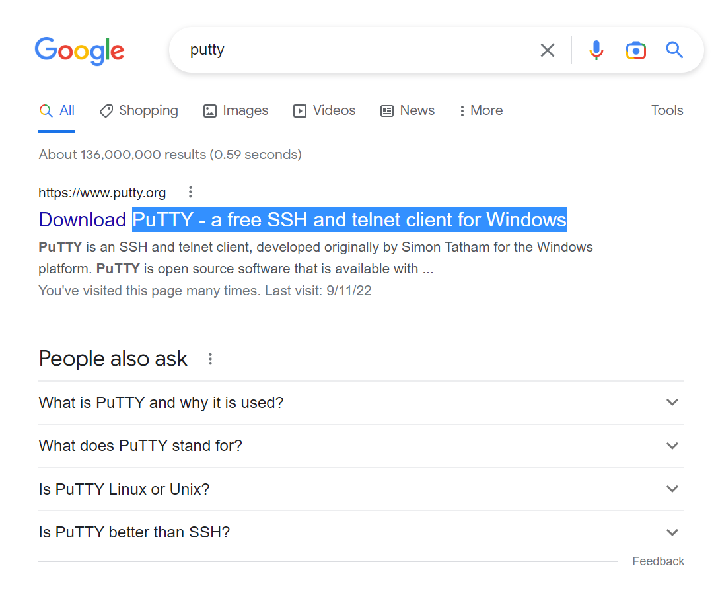

Slide 8
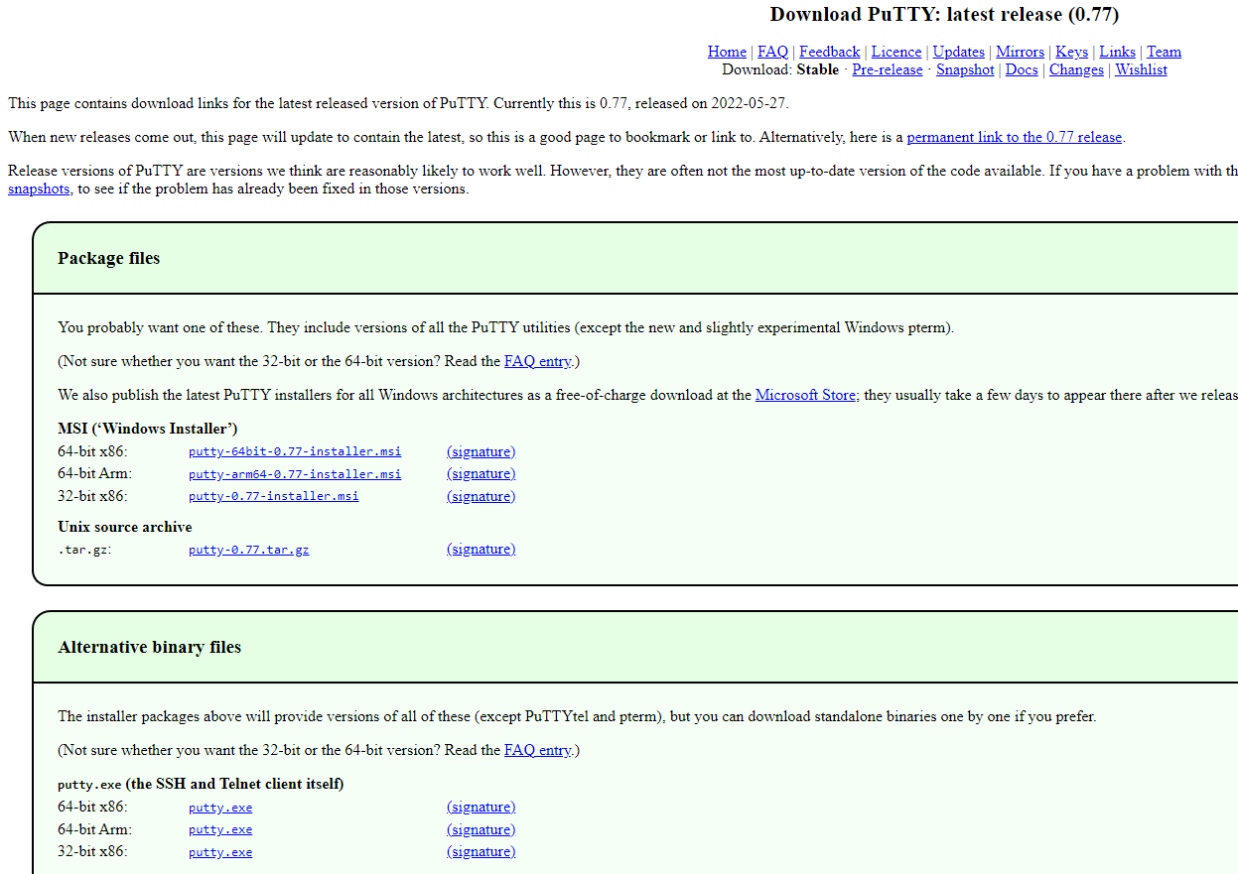

Slide 9
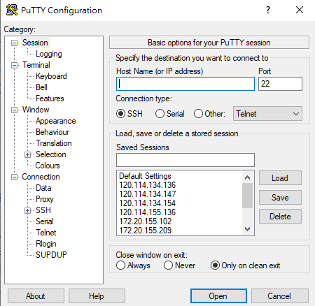

Slide 10
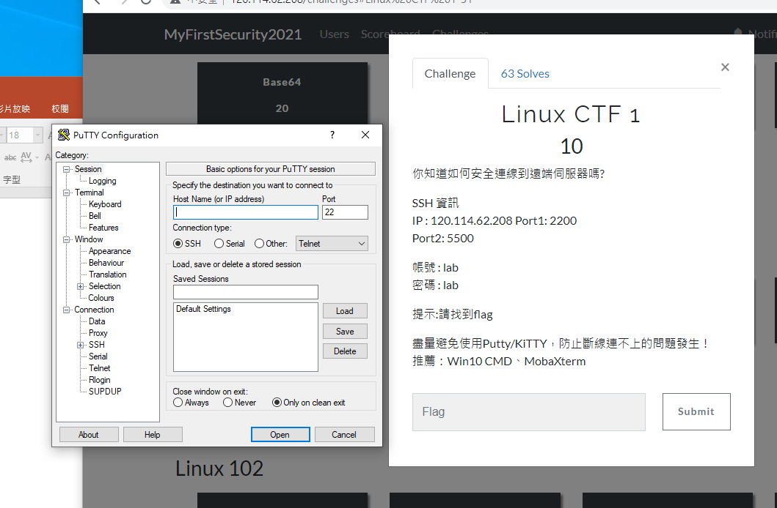

Slide 11
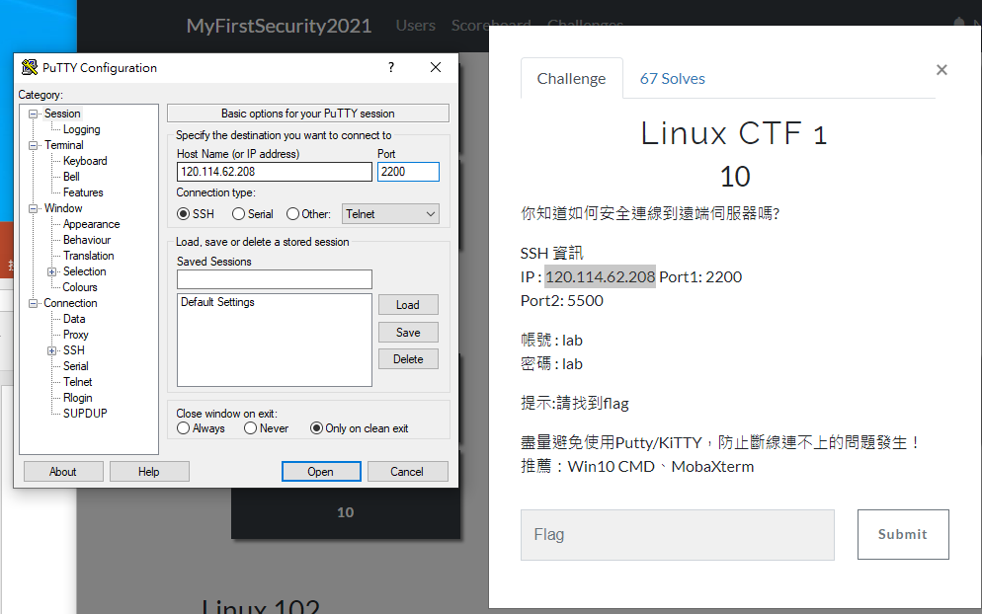

Slide 12
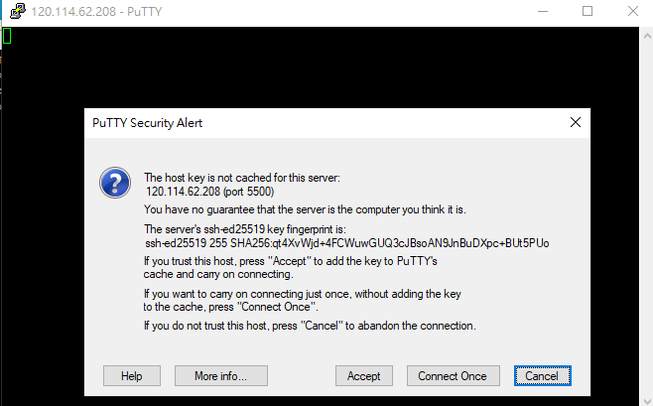

Slide 13
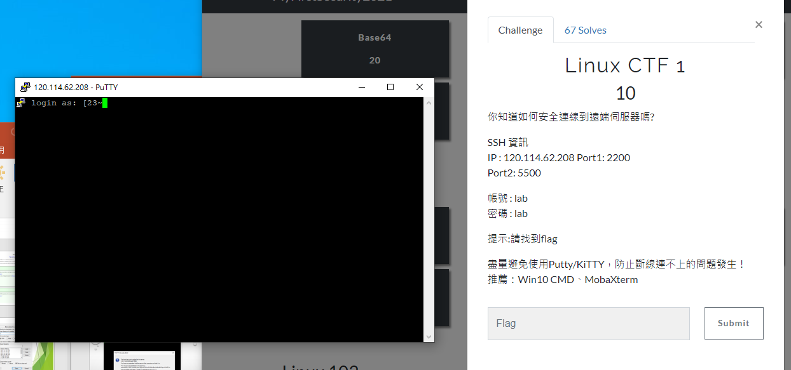

Slide 14
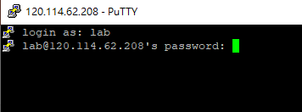

Slide 15
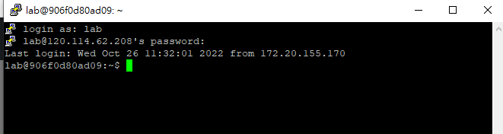

Slide 16
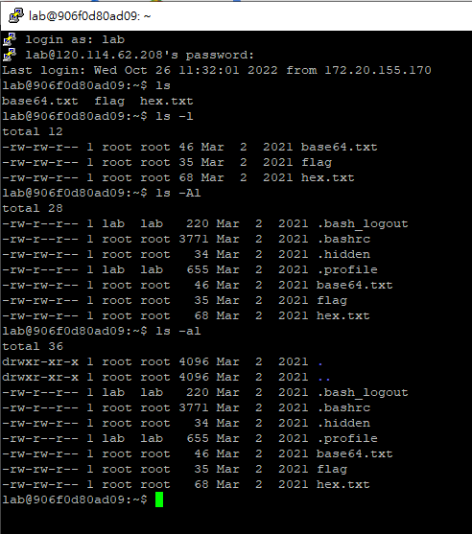

Slide 17
